Slide 1
Higiene y Seguridad del Trabajo
Trabajo Práctico N°3: Características constructivas de los establecimientos
Grupo N°1:
Carrillo, Ignacio
Colman, Mariano
Hernández, Joaquín
Von Kesselstatt, Philippe

Slide 2
¿Cómo debe ser el servicio sanitario para una cuadrilla de 20 operarios que realizan tareas mineras en un yacimiento alejado 400 kilómetros de la ciudad más cercana?

Slide 3
Artículo 46
Todo establecimiento dispondrá de servicios sanitarios adecuados e independientes para cada sexo, en cantidad proporcionada al número de personas que trabajen en él.

Slide 4
Artículo 47
Los locales sanitarios dispondrán de:
Lavabos y duchas con agua caliente y fría.
Retretes individuales que dispondrán de una puerta que asegure el cierre del baño en no menos de los 3/4 de su altura (2.10 m).
Mingitorios.

Slide 5
Artículo 48
En todo predio donde se trabaje, existirá el siguiente servicio mínimo sanitario:
Un retrete construido en mampostería, techado, con solado impermeable, paramentos revestidos con material resistente, con superficie lisa e impermeable, dotado de un inodoro tipo a la turca.
Un lavabo.
Una ducha con desagüe, dotada de sistema de agua caliente y fría.
La autoridad competente contemplará los casos de excepción en los trabajos transitorios.

Slide 6
Artículo 49
En todo establecimiento, cada unidad funcional independiente tendrá los servicios sanitarios proporcionados al número de personas que trabajan en cada turno, según el siguiente detalle:
Cuando el total de trabajadores no exceda de 5, habrá un inodoro, un lavabo y una ducha con agua caliente y fría.
Cuando el total exceda de 5 y hasta 10, habrá por cada sexo: un inodoro, un lavabo y una ducha con agua caliente y fría.
De 11 hasta 20 habrá:
Para hombres: un inodoro, dos lavabos, un orinal y dos duchas con agua caliente y fría.
Para mujeres: un inodoro, dos lavabos y dos duchas con agua caliente y fría.
Se aumentará: un inodoro por cada 20 trabajadores o fracción de 20. Un lavabo y un orinal por cada 10 trabajadores o fracción de 10. Una ducha con agua caliente y fría por cada 20 trabajadores o fracción de 20.

Slide 7
Aplicado al caso:
El servicio sanitario deberá cumplir con los artículos 46, 47, 48 y 49 del decreto Nº351.
Entonces, cómo se trata de 20 operarios, la cuadrilla deberá tener un inodoro, dos lavabos, un orinal y dos duchas para hombres y un inodoro, dos lavabos, y dos duchas para mujeres.
Los inodoros deben tener una puerta que asegure el cierre del baño en no menos de los 3/4 de su altura (2.10 m) y deben estar techados, con solado impermeable, paramentos revestidos con material resistente, con superficie lisa e impermeable, dotado de un inodoro tipo a la turca.

Slide 8
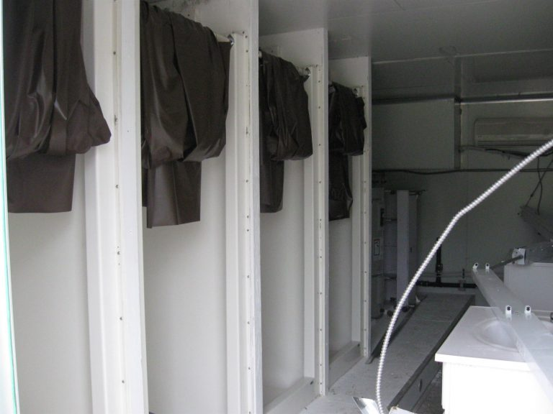
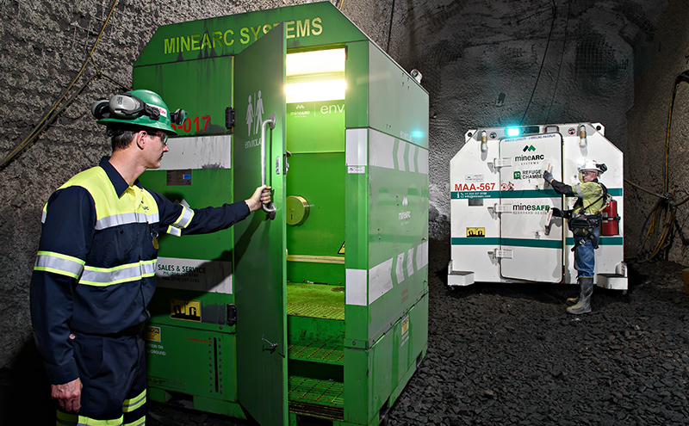
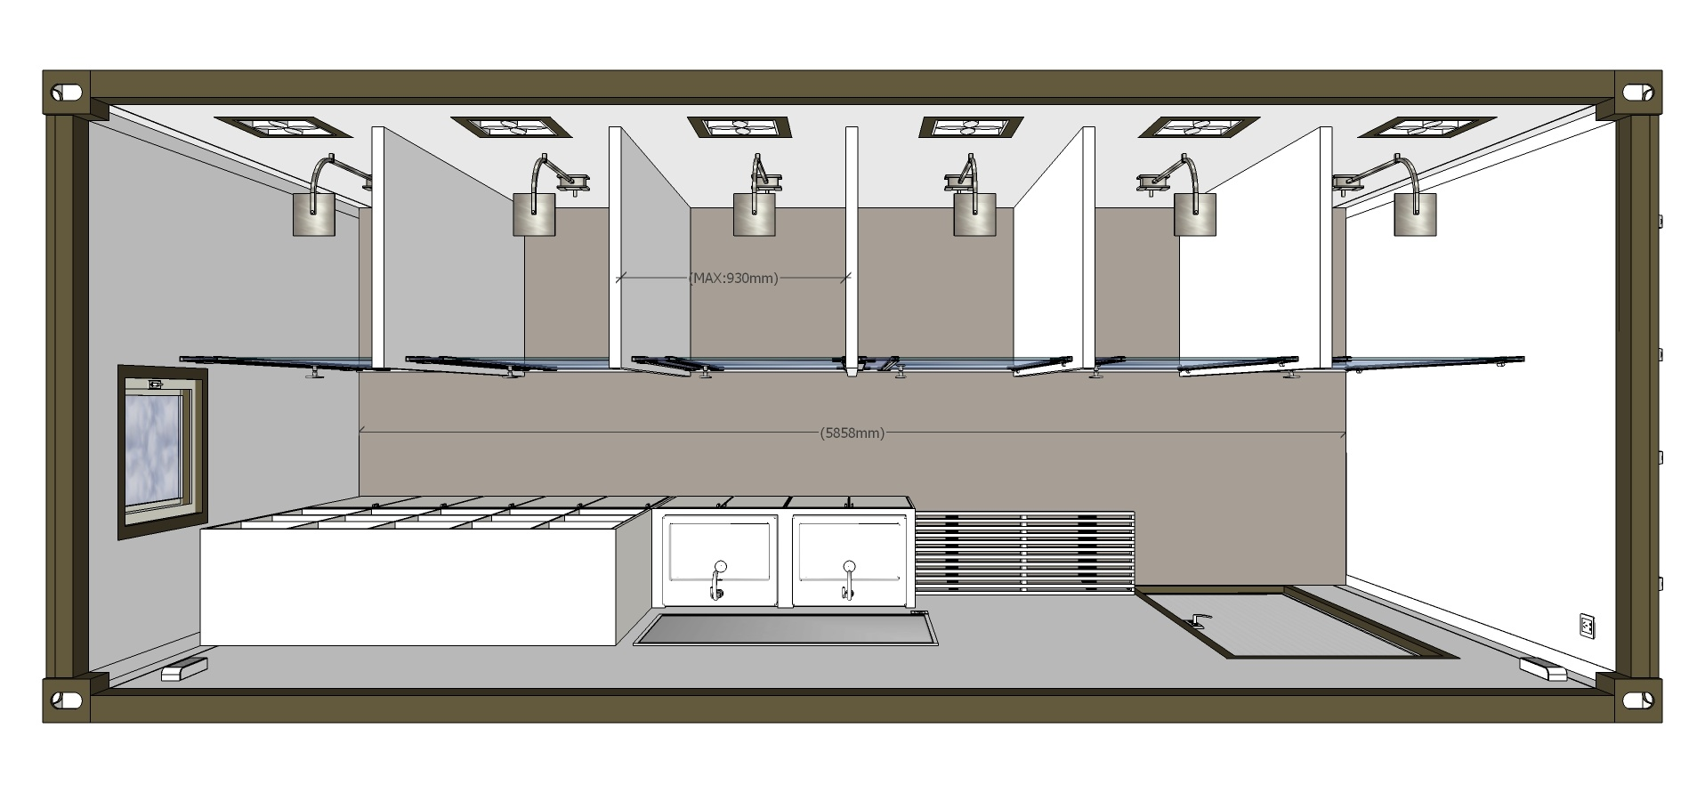
Duchas
Baños

Slide 9
¿Qué previsiones deben tenerse para con el agua potable que consumirán los operarios del punto anterior?

Slide 10
Artículo 57
Todo establecimiento deberá contar con provisión y reserva de agua para uso humano.
Se eliminará toda posible fuente de contaminación. Deberá poseer análisis de las aguas que utiliza
Los análisis establecidos en el artículo 58 serán hechos bajo los aspectos bacteriológicos, físicos y químicos.
Los análisis citados serán efectuados:
Al iniciar sus actividades todo establecimiento.
Al promulgarse la presente reglamentación, para aquellos que estén en funcionamiento.
Posteriormente un análisis bacteriológico semestral y un análisis físico-químico anual.
Los resultados deberán ser archivados y estarán a disposición de la autoridad competente en cualquier circunstancia que sean solicitados.

Slide 11
Artículo 57
Se entiende por agua para uso humano la que se utiliza para beber, higienizarse o preparar alimentos y cumplirá con los requisitos para agua de bebida aprobados por la autoridad competente.
De no cumplimentar el agua la calificación de apta para uso humano, el establecimiento será responsable de tomar de inmediato las medidas necesarias para lograrlo.
Si el agua para uso industrial no es apta para uso humano, se adoptarán las medidas preventivas necesarias para evitar su utilización por los trabajadores y las fuentes deberán tener carteles que lo expresen claramente.
Donde la provisión de agua apta para uso humano sea hecha por el establecimiento, éste deberá asegurar en forma permanente una reserva mínima diaria de 50 litros por persona y jornada.

Slide 12
Artículo 58
Especificaciones para agua de bebida
Características Físicas
Características Quimicas
Sustancias inorgánicas
Características Microbiológicas
Contaminantes orgánicos

Slide 13
Aplicado al caso:
El las provisiones de agua deberán cumplir con los artículos 57 y 58 del decreto Nº351, lo que significa que:
Se deberá asegurar un mínimo de 50 litros por persona y jornada de agua para uso humano, es decir, para beber, higienizarse o preparar alimentos. Lo que significa que para esta cuadrilla se deberán tener al menos 1000 litros por jornada.

Slide 14
Aplicado al caso:
Esta agua deberá ser analizada y debe cumplir con las especificaciones indicadas por el artículo 58.
Estos análisis se harán al iniciar actividades y, semestralmente el análisis bacteriológico y anualmente el análisis físico químico.

Slide 15
Aplicado al caso:
Se deben mantener las especificaciones correctas del agua eliminando posibles fuentes de contaminación y polución, como pueden ser maquinarias de trabajo u otros elementos de trabajo.
El agua utilizada para uso industrial, que se usa para la extracción, lavado, trituración, molienda u otras técnicas hidrometalúrgicas, que no es apta para el uso humano deberá tener medidas preventivas para evitar que los trabajadores las utilicen de esa manera.

Slide 16
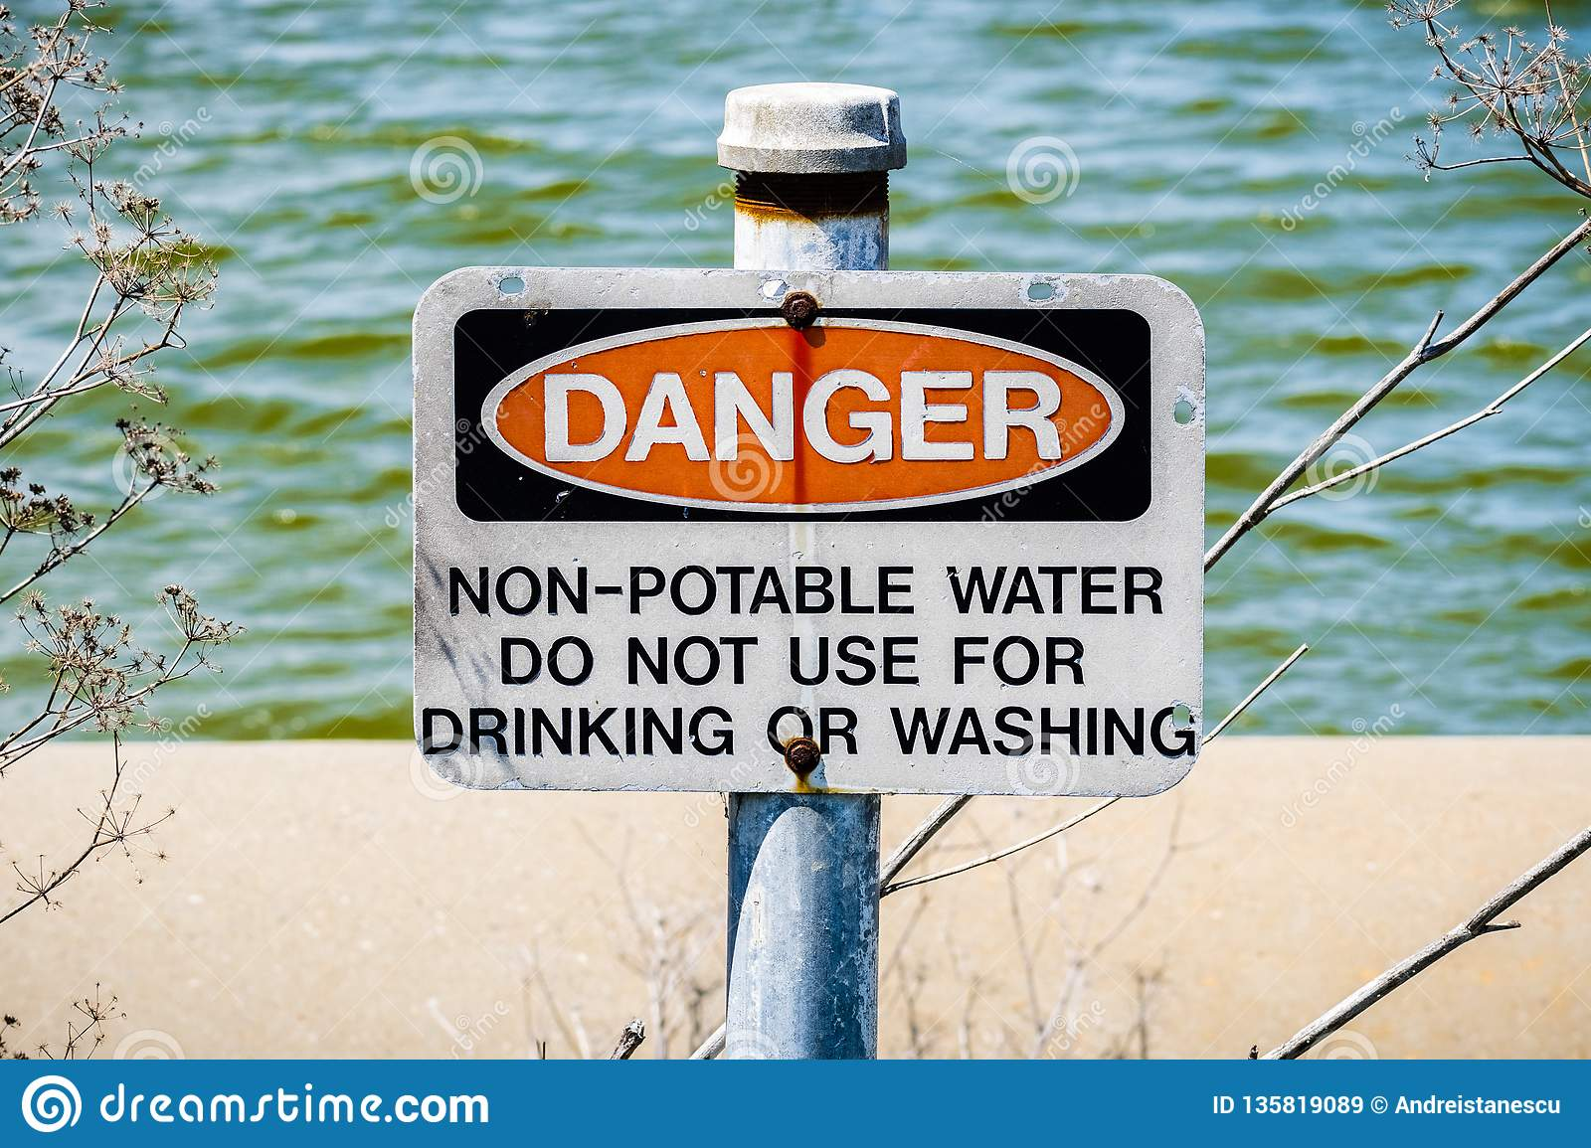


Señalizacion de agua no apta para uso humano

Slide 17
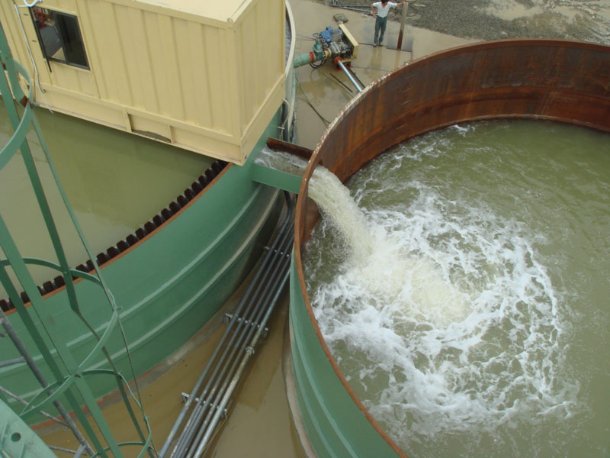
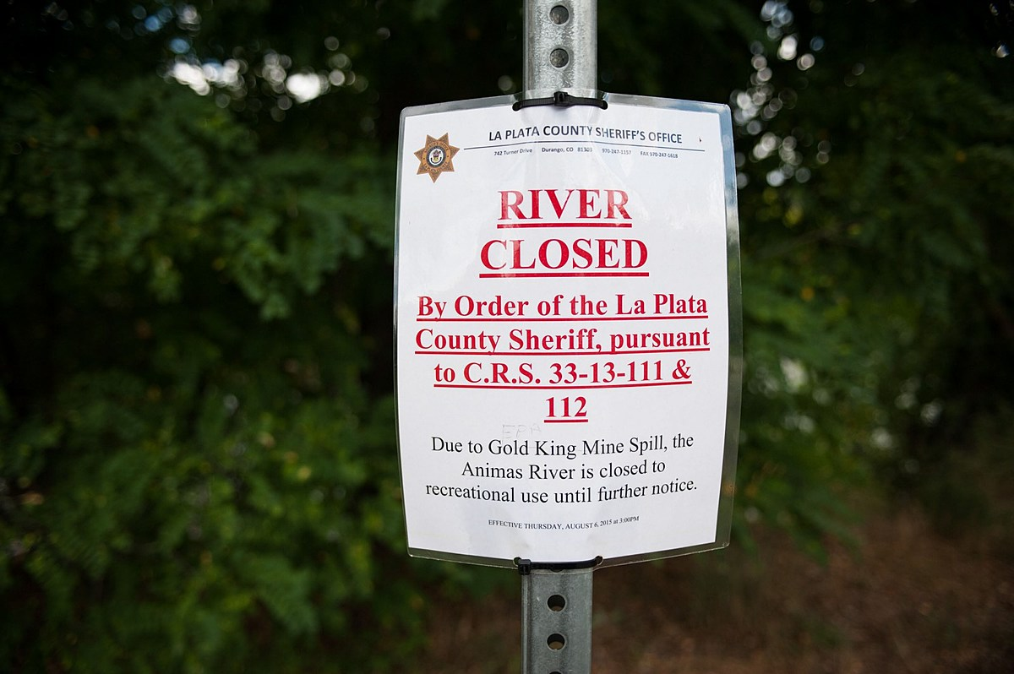
Agua de uso industrial y desagüe

Slide 18
¿Conoce las características constructivas de su Facultad?¿Cómo las describiría sintéticamente?

Slide 19
Instalaciones
Las instalaciones de la facultad están en concordancia con el artículo 45 del decreto Nº351.
“Los establecimientos deberán construirse con materiales de adecuadas características para el uso o función a cumplir. Mantendrán invariables las mismas a través del tiempo previsto para su vida útil”
Se trata de una estructura de hormigón prefabricado que funciona como una cáscara externa al edificio resolviendo las envolventes laterales a partir de una modulación regular, con losas perpendiculares que resuelven los cuatro niveles necesarios para talleres.

Slide 20
Instalaciones
El artículo 42 expresa que se debe tener un adecuado funcionalismo y prevención de las condiciones de higiene y seguridad en los lugares de trabajo y en el ingreso, tránsito y egreso del personal.
La facultad tiene un gran espacio público de ingreso debido a que el edificio se implanta hacia el fondo de un lote profundo. Además proporciona mecanismos de higienización de manos a lo largo de sus instalaciones

Slide 21
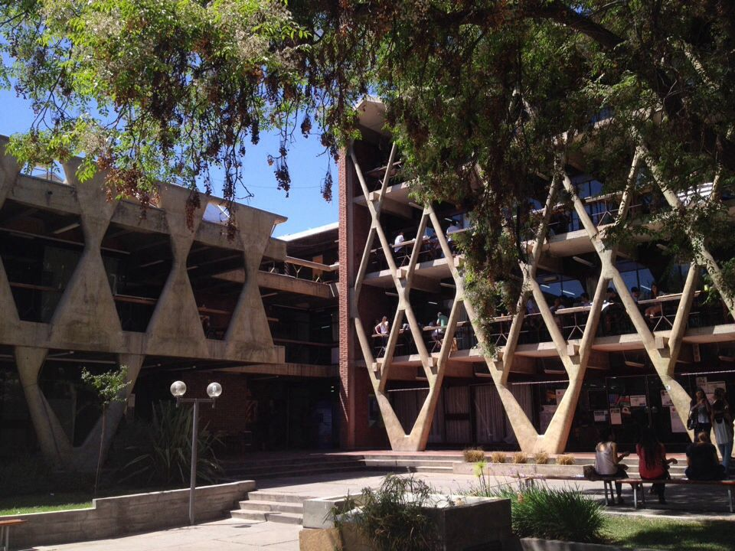
Instalaciones

Slide 22
Sectores de servicio
Las plantas son libres, con los sectores de servicio encolumnados.
Tiene dos baños para ambos sexos cada uno contiene 4 inodoros y 2 lavabos. Además de 3 mingitorios en los baños para hombres. Además se tiene acceso a los baños de las otras facultades.
Se cuenta con agua corriente en los baños, y productos para higienización.
Además se cuenta con dispensadores de agua caliente y fría para beber.

Slide 23
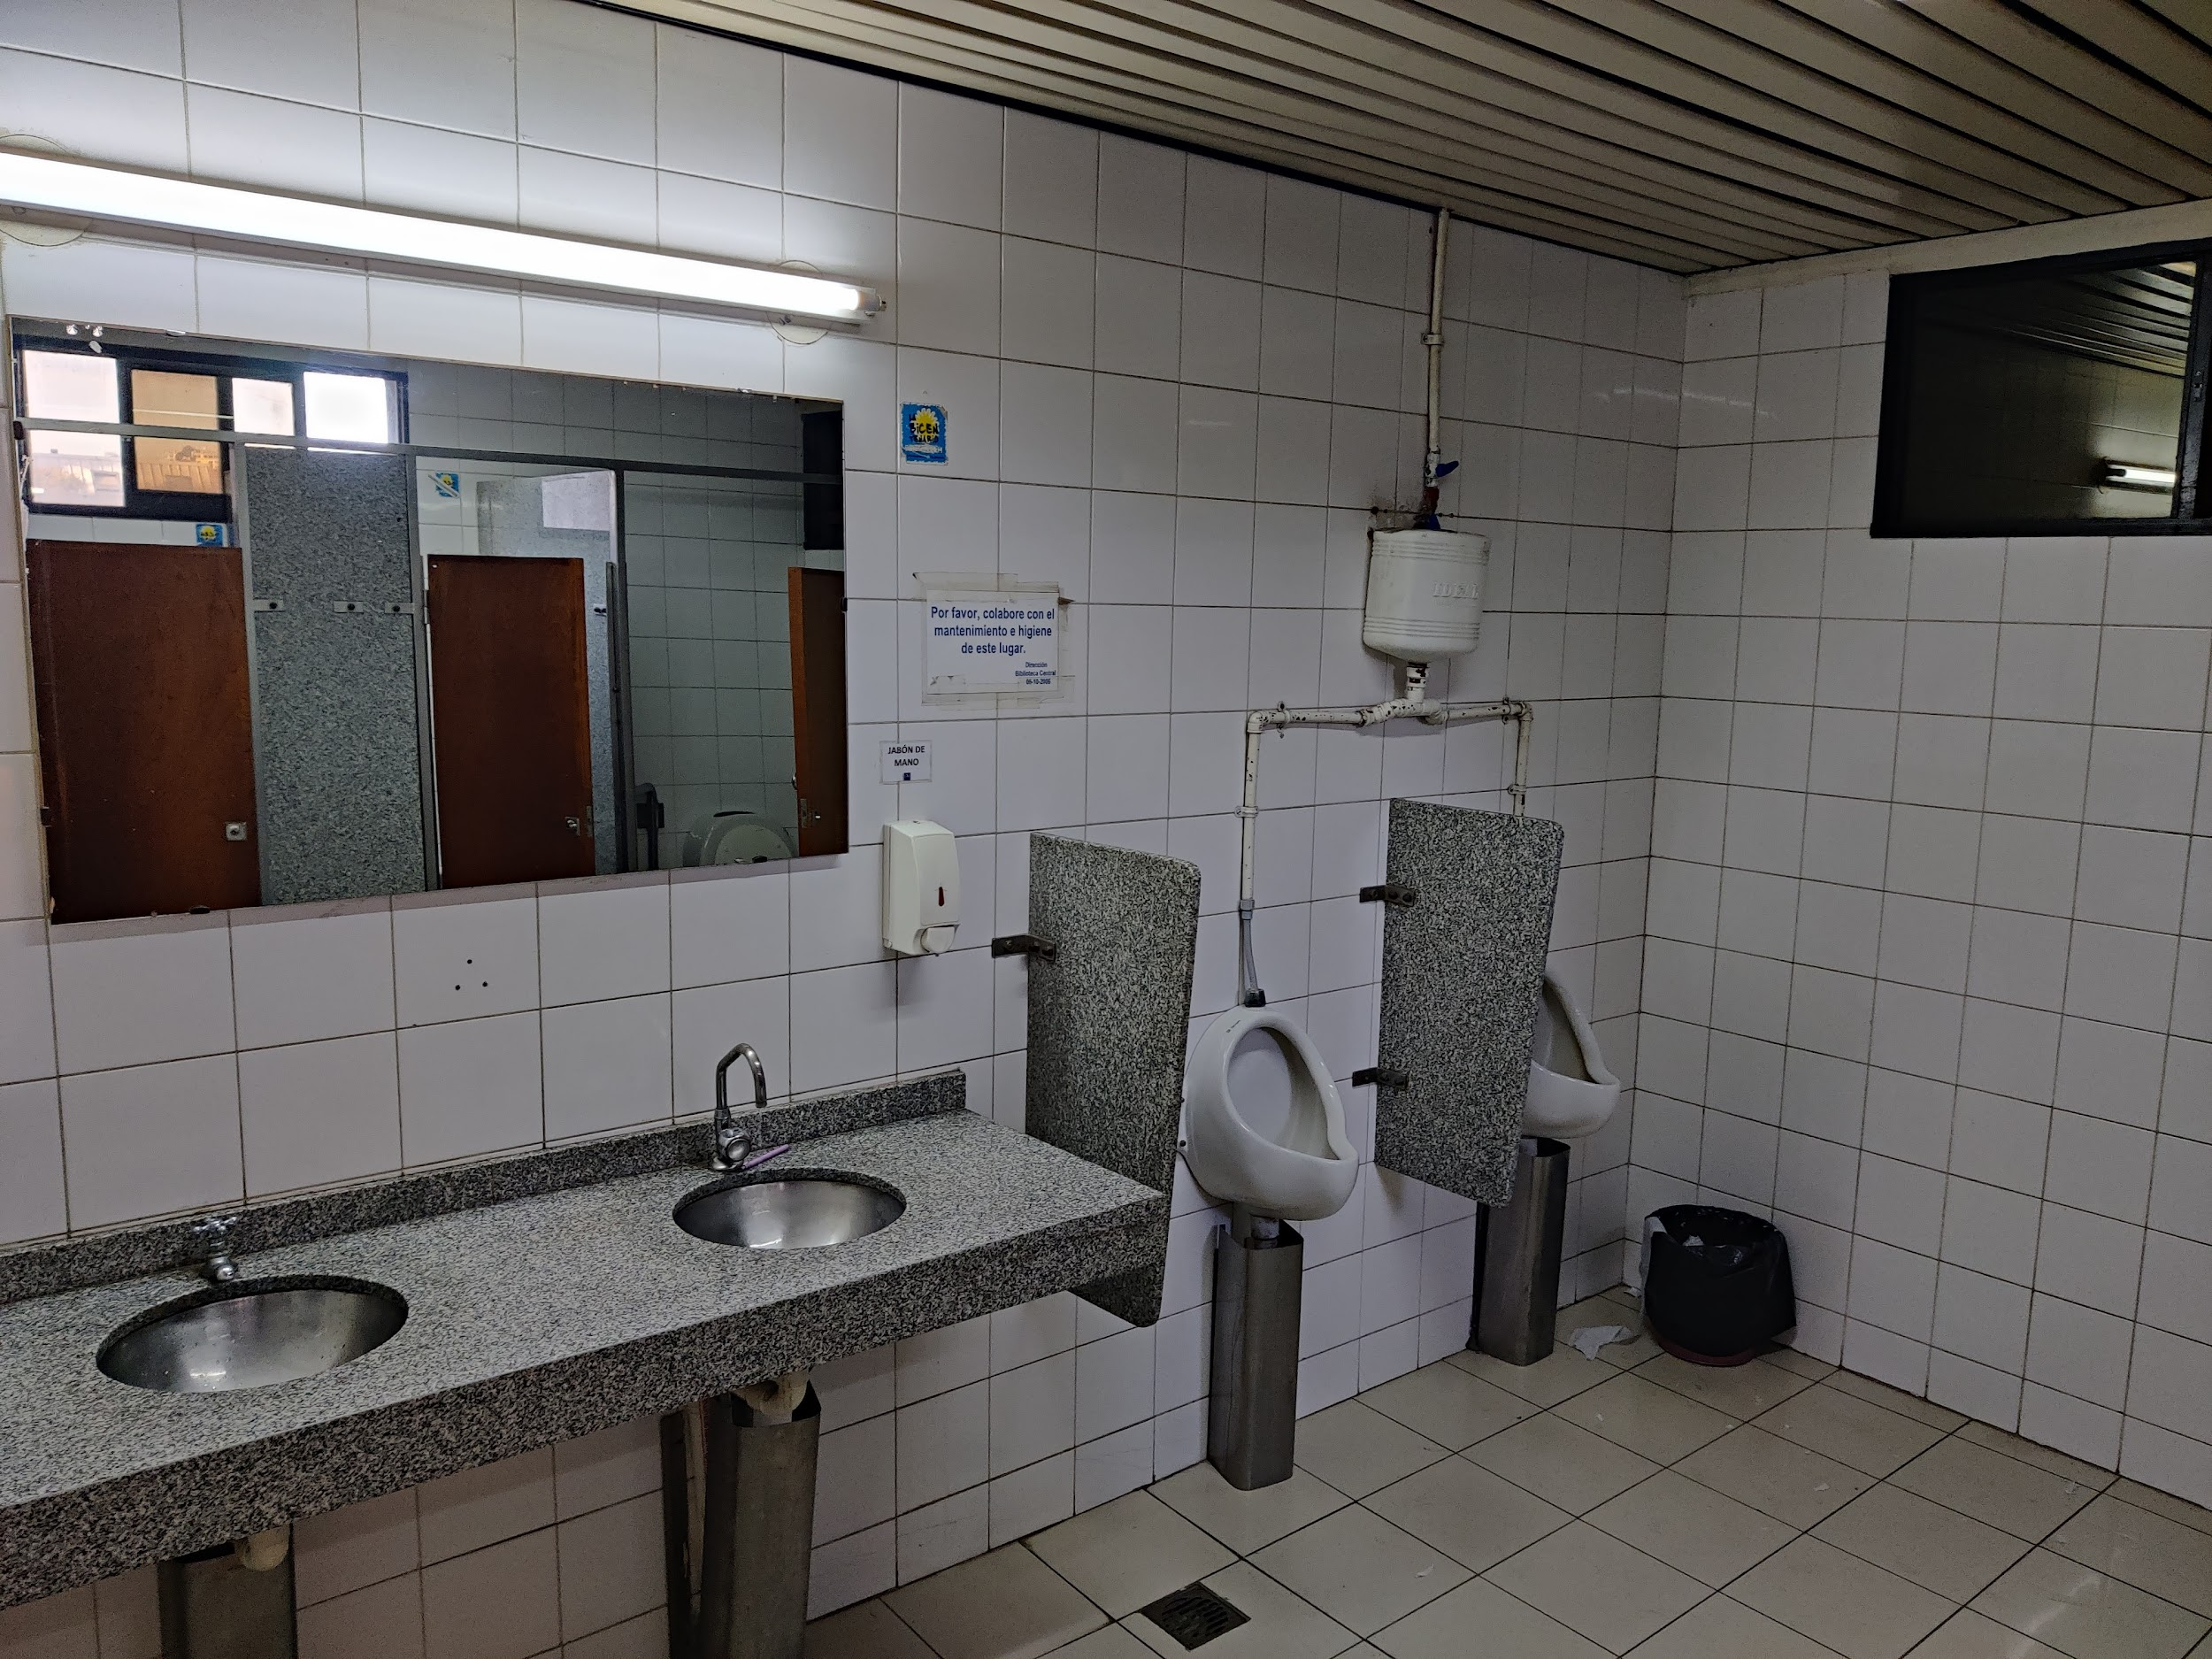
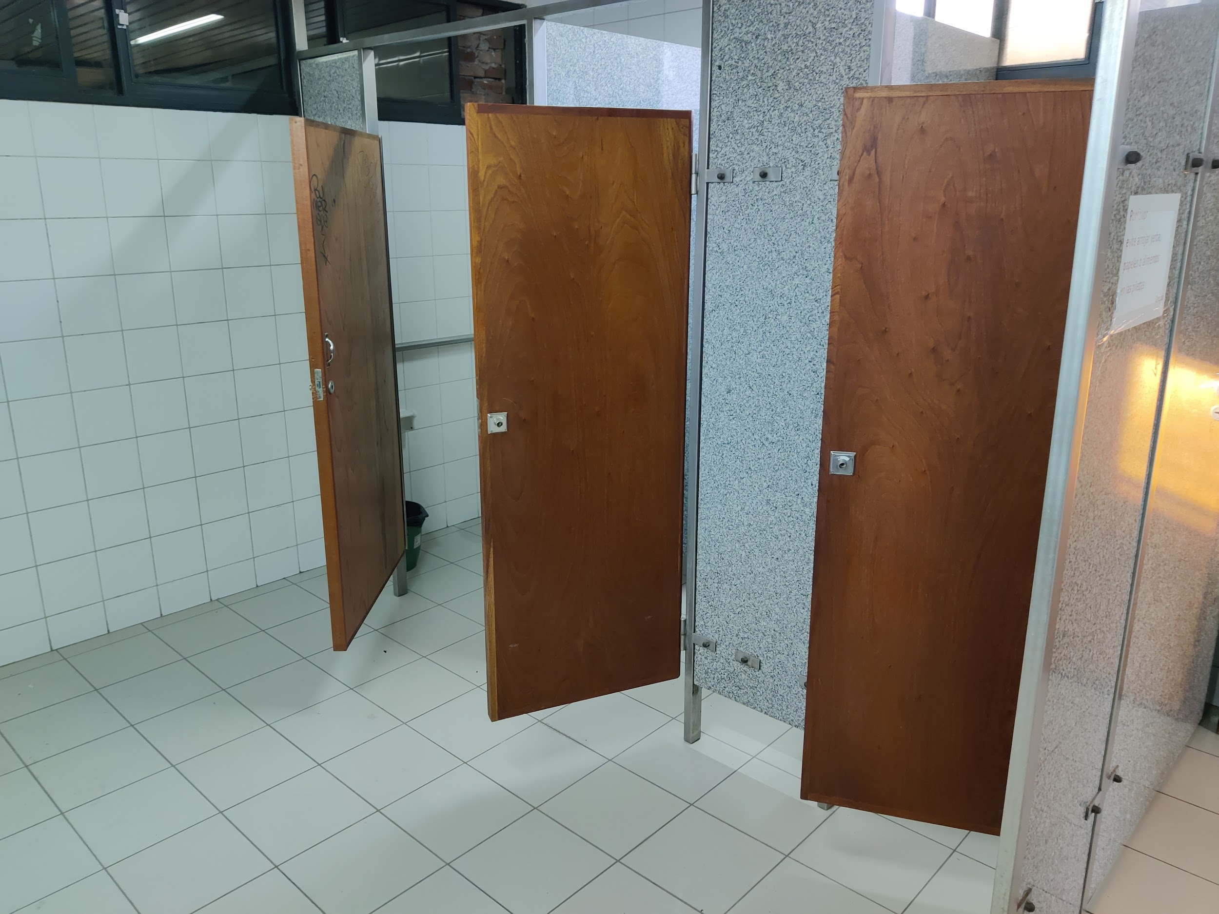

Slide 24
